Slide 1
Здоровое питание
Воспитательный час гр.2
Мезина К.О.

Slide 2
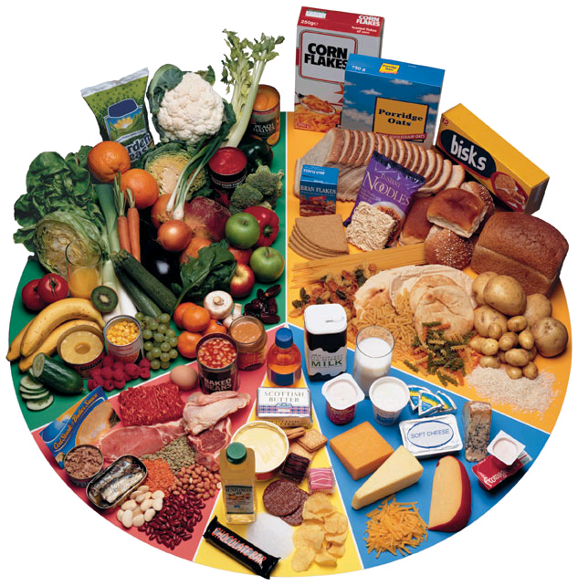
Здоровое питание
Пища – это энергия для нашего тела, а правильное питание – источник здоровья, силы, бодрости, красоты и долголетия.

Slide 3
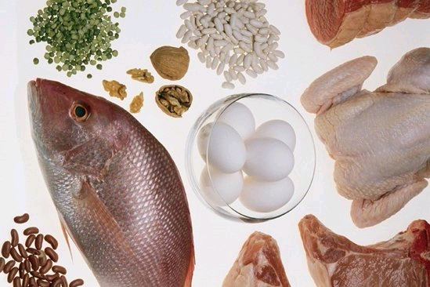
БЕЛКИ
Это строительный материал клеток и тканей организма. Они бывают растительного и животного происхождения. Содержатся:
В яйцах;
В молоке;
В мясе;
В рыбе;
В фасоли;
В грецких орехах.

Slide 4
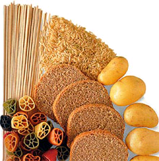
Углеводы
Являются главным поставщиком энергии для организма, помогают работать нашим мышцам. Содержатся:
Во фруктах;
В ягодах;
В мёде;
В крупах;
В картофеле;
В макаронных изделиях

Slide 5
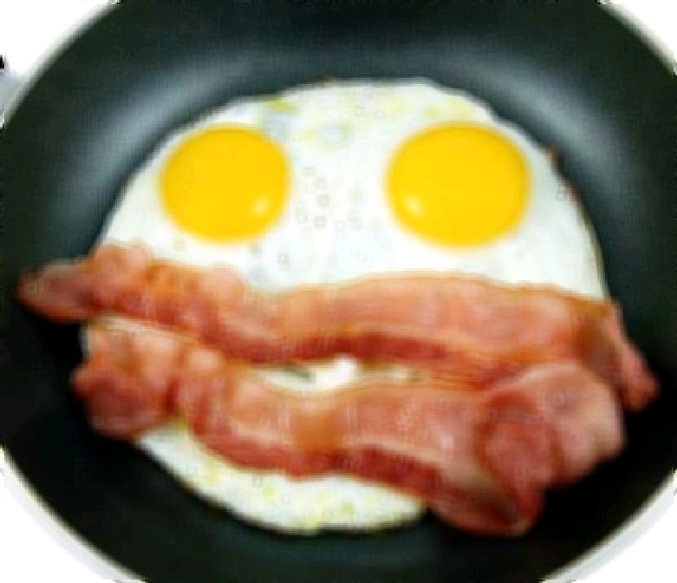
ЖИРЫ – тоже источник энергии
Животного происхождения:
-Сливочное масло;
-Говяжий жир;
-Свиной жир;
-Бараний жир.
Растительного происхождения:
-Подсолнечное масло;
-Оливковое масло;
-кукурузное масло;
- Орехи

Slide 6
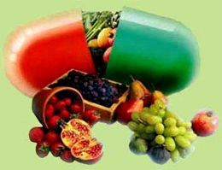
ВИТАМАНЫ
Это вещества, необходимые нам для роста, жизнеспособности. Они помогают усваивать пищу и участвуют в биохимических реакциях организма.

Slide 7
Минеральные соли – обеспечивают водно-солевой обмен, участвуют в кроветворении и других процессах жизнедеятельности Вода – необходима для физико-химических реакций в организме. Она растворяет вещества, участвует в их обмене, удаляет конечные продукты жизнедеятельности. Вода нужна для нормального кровообращения, дыхания, пищеварения. Потеря 20% воды в организме приводит к смерти.

Slide 8
Пищевая пирамида
Жиры, масла, сладости, газированные напитки
Фрукты и овощи
Хлеб, крупы, макаронные изделия
Мясо, молочные продукты, рыба, яйца

Slide 9
Пищей можно отравиться
НЕЛЬЗЯ:
Использовать в пищу просроченные продукты;
Есть овощи и фрукты, выращенные в экологически загрязнённых зонах;
Есть копчёную рыбу и мясо;
Употреблять в пищу продукты с плесенью;
Употреблять в пищу позеленевший или проросший картофель;

Slide 10
ПЕРВАЯ ПОМОЩЬ ПРИ ПИЩЕВЫХ ОТРАВЛЕНИЯХ
До приезда скорой помощи:
1. Дать пострадавшему выпить 3-4 стакана кипячёной воды комнатной температуры.
2. Вызвать рвоту, надавив пальцами на корень языка. Повторить процедуру несколько раз.
3. Растолочь 20 таблеток активированного угля, размешать в стакане питьевой воды и дать выпить пострадавшему.
4. Воздержаться от приёма пищи.

Slide 11
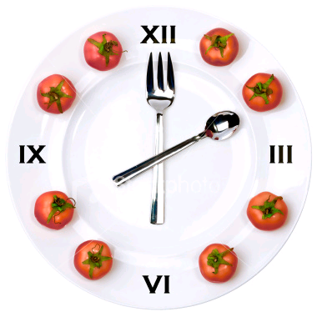
Режим питания
Пищу необходимо принимать не менее 4-х раз в день (желательно в одно и то же время):
1-ый завтрак – 25% всего дневного рациона
2-ой завтрак - 15%
Обед - 45%
Ужин - 15% (за 2-4 часа до сна)

